Slide 1
ФГБОУ ВО Ивановская ГСХА
Инженерно- экономический факультет

Slide 2
Направления подготовки
35.03.06 Агроинженерия
38.03.01 Экономика

Slide 3
Срок обучения
Агроинженерия
Бакалавриат:
очная форма обучения – 4 года;
заочная форма обучения – 5 лет;
очно-заочная форма обучения – 4,5 года. Магистратура:
очная форма обучения – 2 года;
заочная форма обучения – 3 года.
Экономика
Бакалавриат:
очная форма обучения – 4 года;
заочная форма обучения – 5 лет;
очно-заочная форма обучения – 4,5 года.

Slide 4
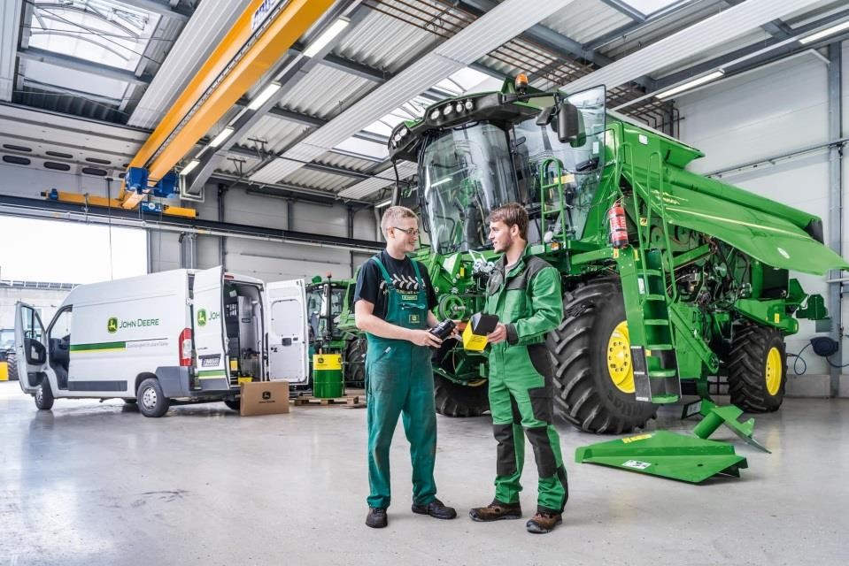
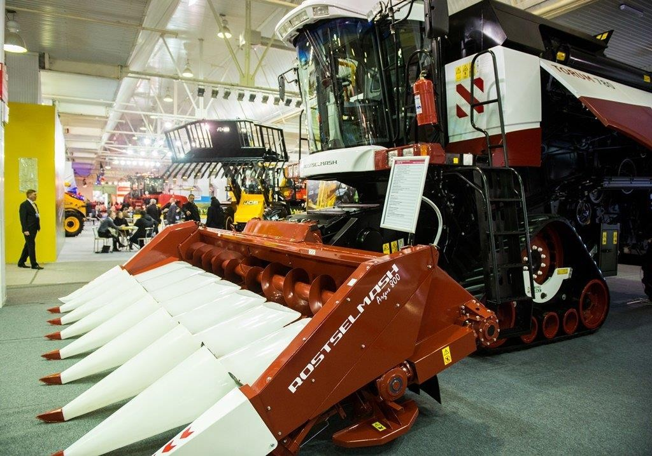
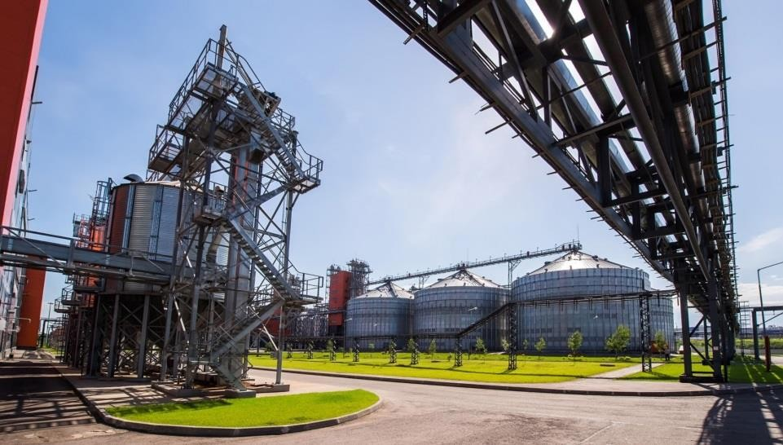
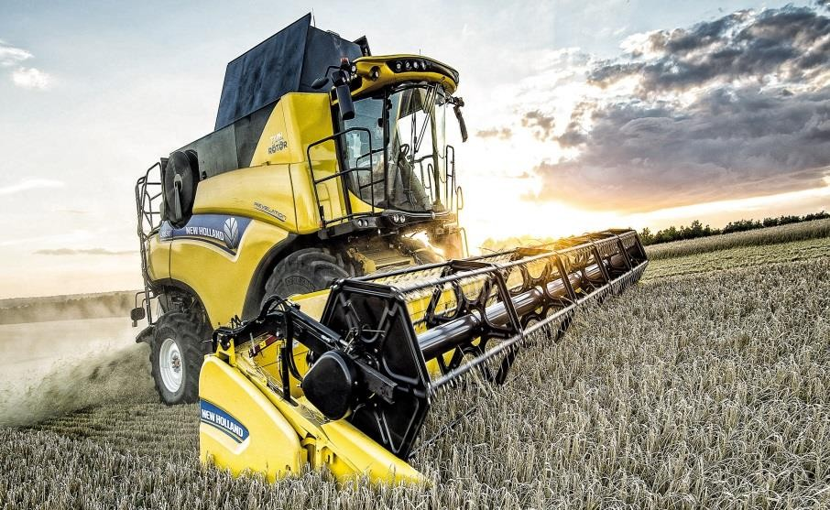
Направление подготовки «Агроинженерия» Профиль «Технические системы в агробизнесе»

Slide 5
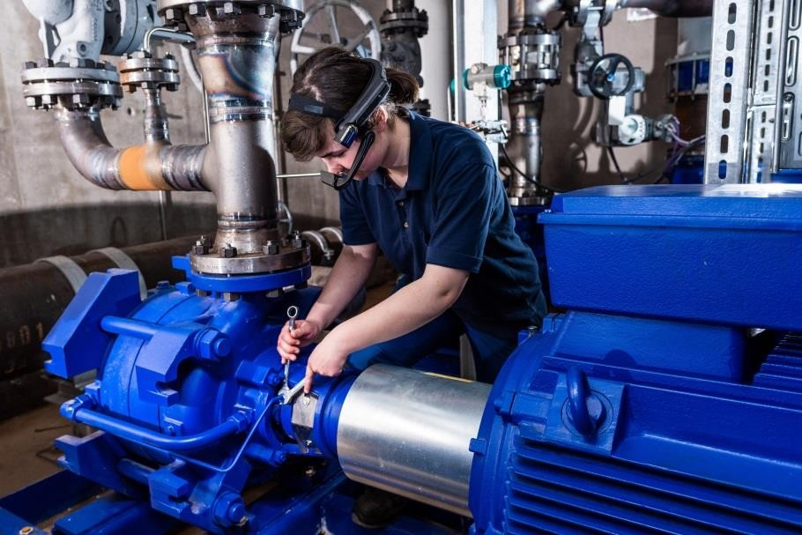
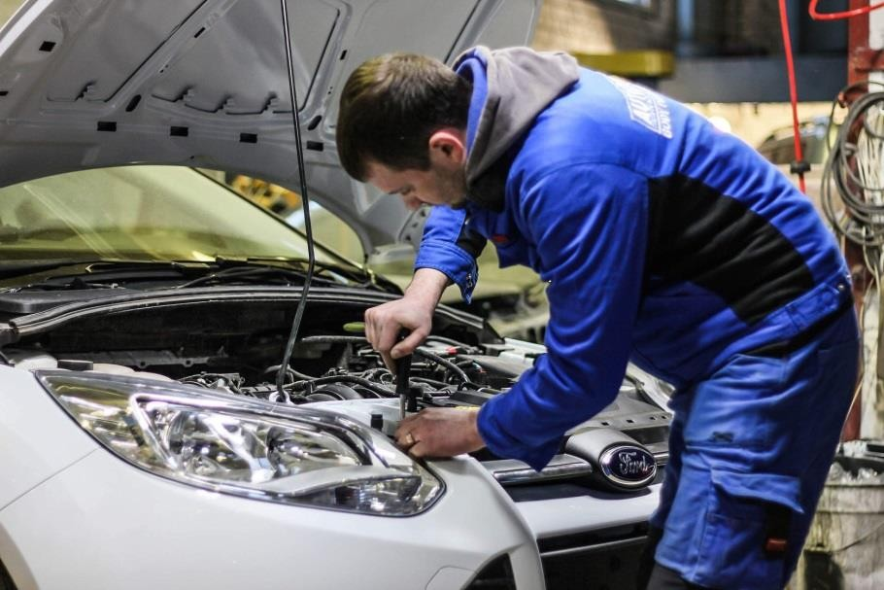
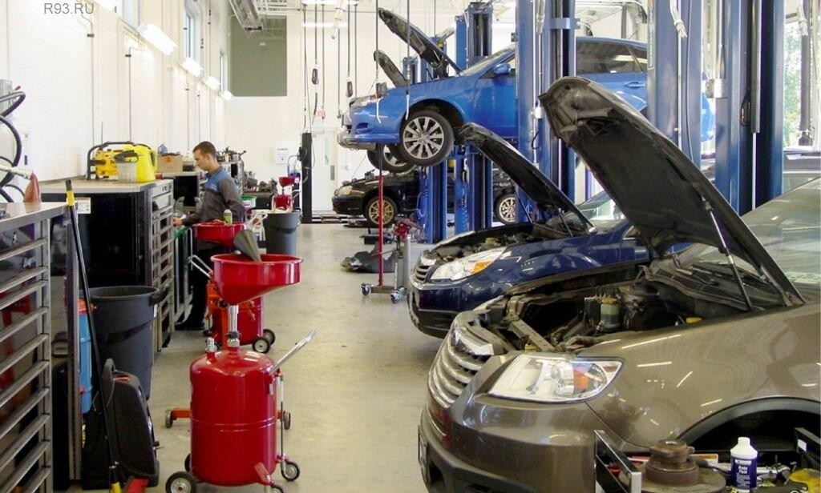
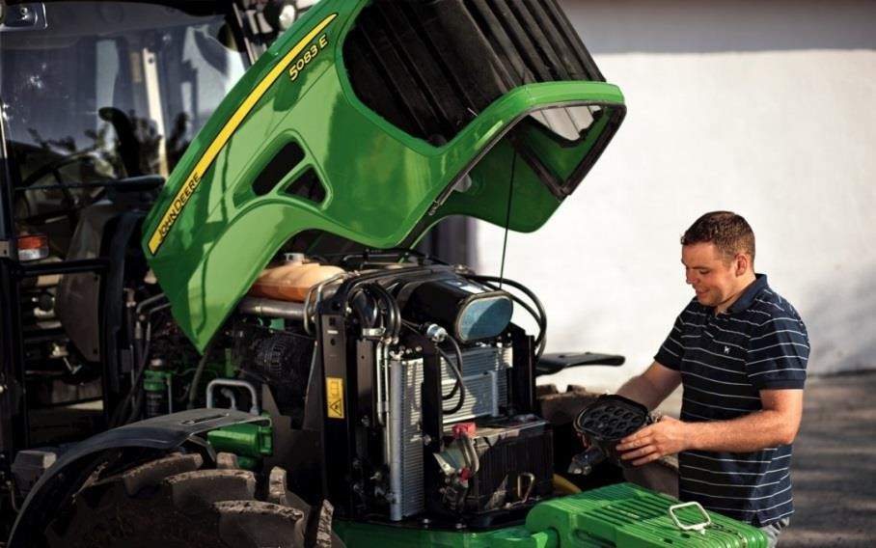
Направление подготовки «Агроинженерия» Профиль «Технический сервис в агропромышленном комплексе»

Slide 6
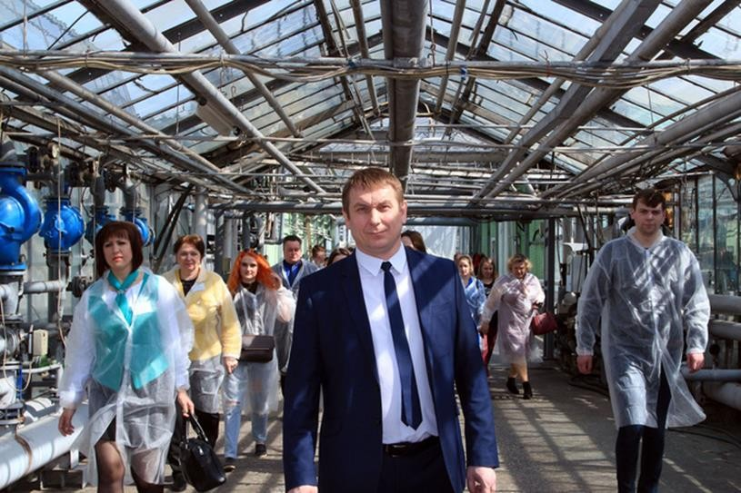
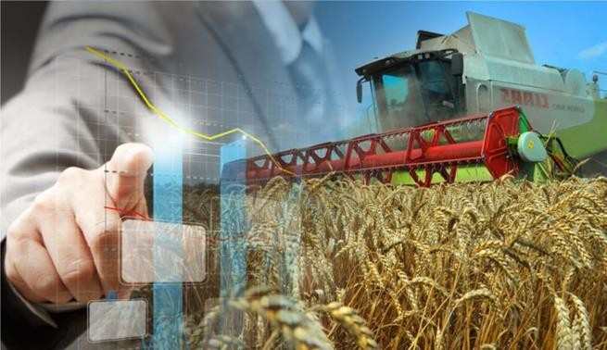
Направление подготовки «Агроинженерия» Профиль «Экономика и менеджмент в агроинженерии»

Slide 7
Направление подготовки «Экономика» Профиль «Бухгалтерский учет,
анализ и аудит в АПК»

Slide 8
Кем могут работать выпускники академии
- автотранспортные предприятия;
- АЗС, нефтебазы и топливо-энергетические комплексы;
- транспортные подразделения различных компаний, проводящие эксплуатацию, заправку, техническое обслуживание
и ремонт автотранспортных средств;
- предприятия агропромышленного комплекса;
- предприятия технического сервиса, в том числе станции технического обслуживания;
- проектно-технологические и научные организации; автосалоны, дилерские и сервисные центры заводов- производителей техники;
- предприятия материально-технического обеспечения и
торговли техникой и запасными частями;
- финансовые учреждения и банки.

Slide 9
Наши контакты
тел. 8(4932)26-40-36,
e-mail mexanik@ivgsha.ru
г. Иваново, ул. Генерала Горбатова, д. 19, кабинет 316-318

